Slide 1

TDFI102 Introducción a la Programación
Primer Semestre 2020

Slide 2
Objetivos de esta Clase
Uso avanzado de strings.

Slide 3
Modificación de Strings
Notes:
Hasta ahora hemos creado strings y los hemos usado como si fueran constantes, para mostrar mensajes o comparar entradas del usuario. Una sutileza de los strings en Python, es que una vez creados no se pueden modificar en forma directa, como se puede hacer con otras secuencias, por lo que es necesario seguir algunos pasos para poder cambiar su valor.

Slide 4
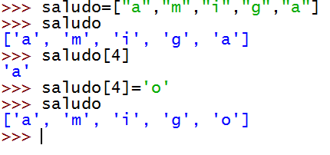
Secuencias mutables e inmutables: Listas
Secuencia Mutable: Las Listas
Los elementos pueden modificarse usando el operador de asignación
Notes:
Hemos visto como podemos crear conjuntos de datos usando secuencias como lo son las listas. Podemos leer y asignar valores a las listas usando corchetes y el operador de asignación. Se dice que las listas son secuencias mutables, porque los elementos que forman parte del conjunto de datos pueden ser modificados a través de su número de índice y el operador de asignación.

Slide 5
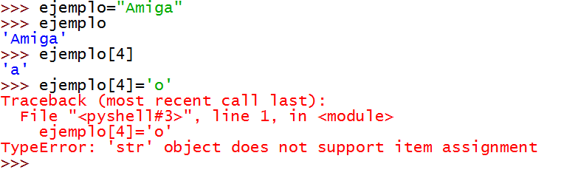
Secuencias mutables e inmutables: Strings
Secuencia Inmutable: Los strings
Los elementos no pueden modificarse usando el operador de asignación
Notes:
Hemos visto como un string se comporta como si fuera una secuencia de letras. Podemos leer cada uno de sus elementos usando un ciclo FOR o también podemos accederlos usando índices. Sin embargo, si intentamos cambiar una letra del string a través de la asignación, esto no funcionará, ya que los strings son secuencias inmutables. Por qué funciona así Python, pues es para hacer que los strings funcionen de forma más eficiente.

Slide 6



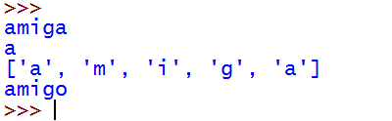
Modificación de Strings: Conversión a Listas
El string inicial.
Convertir a Lista usando list.
Reconstruir usando método join.
String modificado.
Notes:
Primero partimos del string inicial, al cual queremos cambiarle la última letra.
Para modificar la secuencia de letras de que se compone un string, es necesario primero convertirlo en lista. Eso se realiza con el comando list(). De esta forma lo podemos modificar.
Ahora podemos reconstruir un string usando los elementos de la lista usando el método join de la clase String. Este método lo aplicamos sobre un string vacío, representado por dos comillas sin espacios entre ellas “”
Después de esto, el string ha sido modificado de acuerdo a cómo esperábamos

Slide 7
Formateo de Strings
Notes:
Ya hemos visto que los strings en Python no pueden ser modificados en forma muy directa. Es por eso que el lenguaje nos provee de formas para combinar strings:
podemos combinar un string que sea constante con strings provenientes de entradas del usuario o resultantes de la secuencia de ejecución del programa. Estas funciones se denominan colectivamente, funciones de formateo de strings.

Slide 8
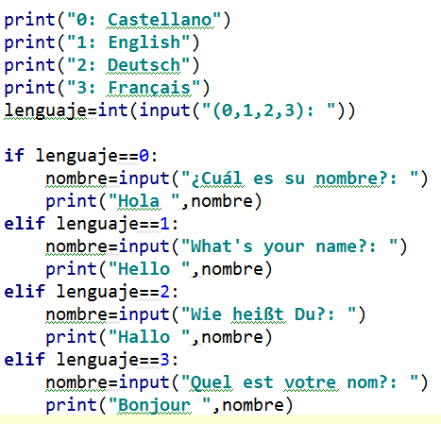
Uso de Strings como plantillas con print
Notes:
Muchas veces queremos imprimir mensajes de bienvenida en una aplicación. Pero pensemos si quisiéramos que nuestra aplicación nos de la bienvenida en varios idiomas. Tendríamos que usar IF para detectar el idioma y usar un print con el mensaje apropiado para cada idioma.

Slide 9
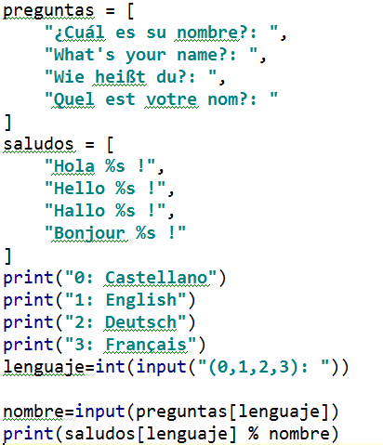
Uso de Strings como plantillas con print
print ( % )
Notes:
Pero en la medida que tenemos más idiomas disponibles en un programa, la cantidad de IF crecería demasiado. Además, cada vez que necesitamos un string de un lenguaje tendríamos que ponerlo en un IF. Una solución es tener listas con las frases ordenadas en cada idioma, de forma que a través de un índica en la lista escojamos el idioma que necesitamos. Sin embargo, cuando tenemos que combinar la frase con una entrada del usuario necesitamos una forma de indicar, donde poner en la frase la palabra ingresada por el usuario: para eso usamos print y las instrucciones de formateo.

Slide 10
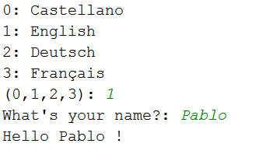
Uso de Strings como plantillas con print

Slide 11
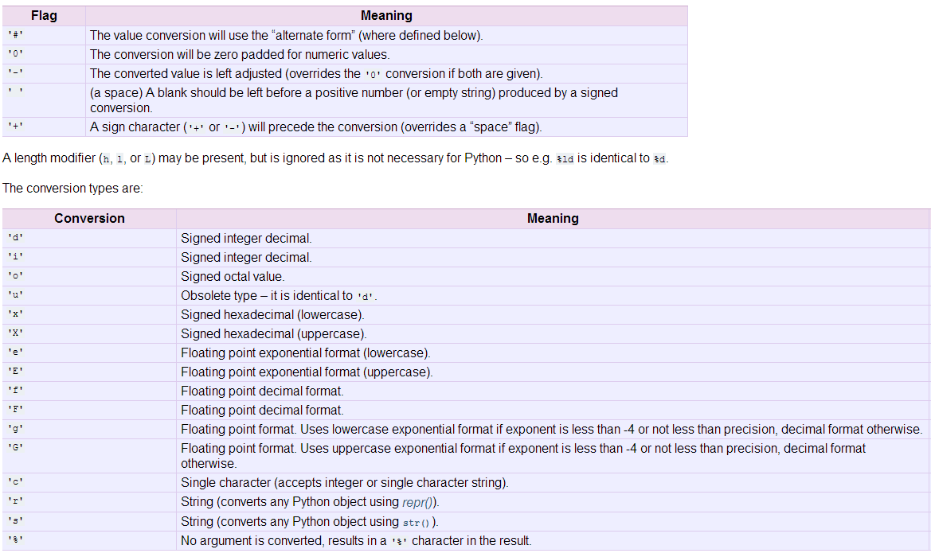
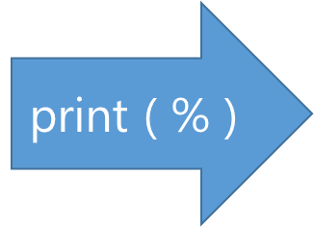
Uso de Strings como plantillas con print
https://docs.python.org/3.4/library/stdtypes.html#printf-style-string-formatting
Notes:
Cada tipo de dato tiene una forma especial de indicarse cuando formateamos con print

Slide 12
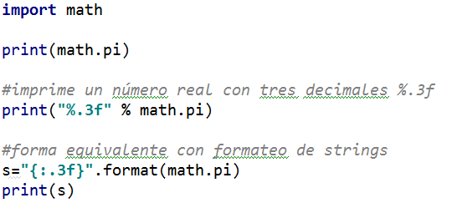

Ejemplos de formateo de números
Notes:
También podemos usar el formateo para imprimir números con una determinada cantidad de cifras decimales. Los números se imprimen usando el especificador de tipo f. En este ejemplo, estamos imprimiendo el número pero redondeado a tres decimales: eso lo indicamos con el formato .3f

Slide 13

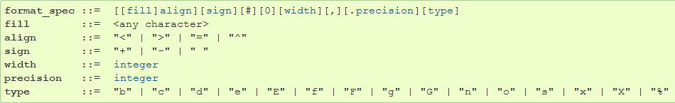
Formateo de Strings usando métodos de la Clase String
https://docs.python.org/3.4/library/stdtypes.html#str.format
https://docs.python.org/3.4/library/string.html#format-string-syntax
Notes:
Una forma alternativa de formatear palabras con Python, es usar el método format de la clase String.

Slide 14
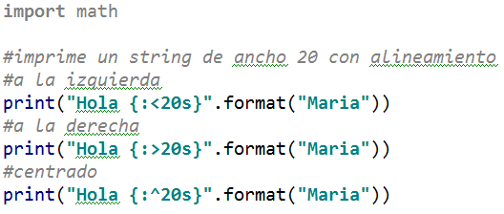

Ejemplos de formateo de palabras
Notes:
Usando estos métodos podemos alinear palabras.

Slide 15
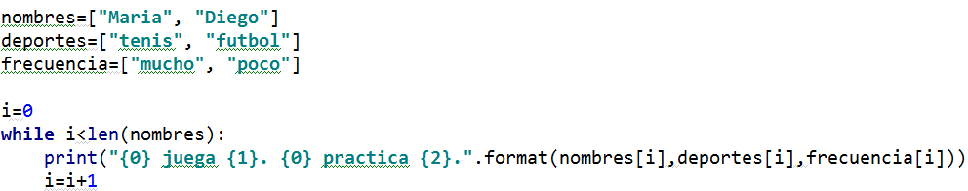

Ejemplos de formateo de palabras
Notes:
Si ponemos un número entre las llaves del string de formato, podemos decir en qué lugar va cada uno de los parámetros recibidos por el método format. El primer parámetro es numerado con cero.

Slide 16

Ahora veámoslo en vivo
Construyendo una agenda telefónica en Python

Slide 17
Creación del Algoritmo: Diseño del Programa
Identificar Entidades del Problema
Contacto
Lista de Contactos
Representar Entidades
Escoger Estructuras de Datos
Contacto = Nombre (String), Apellido (String), Teléfono (String)
Lista de Contactos = Lista de Strings
Identificar Funcionalidades
Identificar Funciones
Agregar, Buscar, Mostrar
Diseñar una Interfaz
Menú con Cuatro Opciones Numéricas
Una por cada funcionalidad y una cuarta para Salir

Slide 18
Objetivos de la próxima Clase
Lista, Arreglos y Matrices.

Slide 19

Preguntas
¡Muchas Gracias!

